Slide 1
3220 최호승

Slide 2
간편 송금
카드 조회
간편 결제
더치페이
신용 관리
보험
ATM 출금
증권
환전

Slide 3
Testing

Slide 8
UI/UX

Slide 10
Minimum Feature
Notes:
토스는 굉장히 많은 제품을 만듬

Slide 12
One Thing per One Page

Slide 14
Releasing

Slide 16
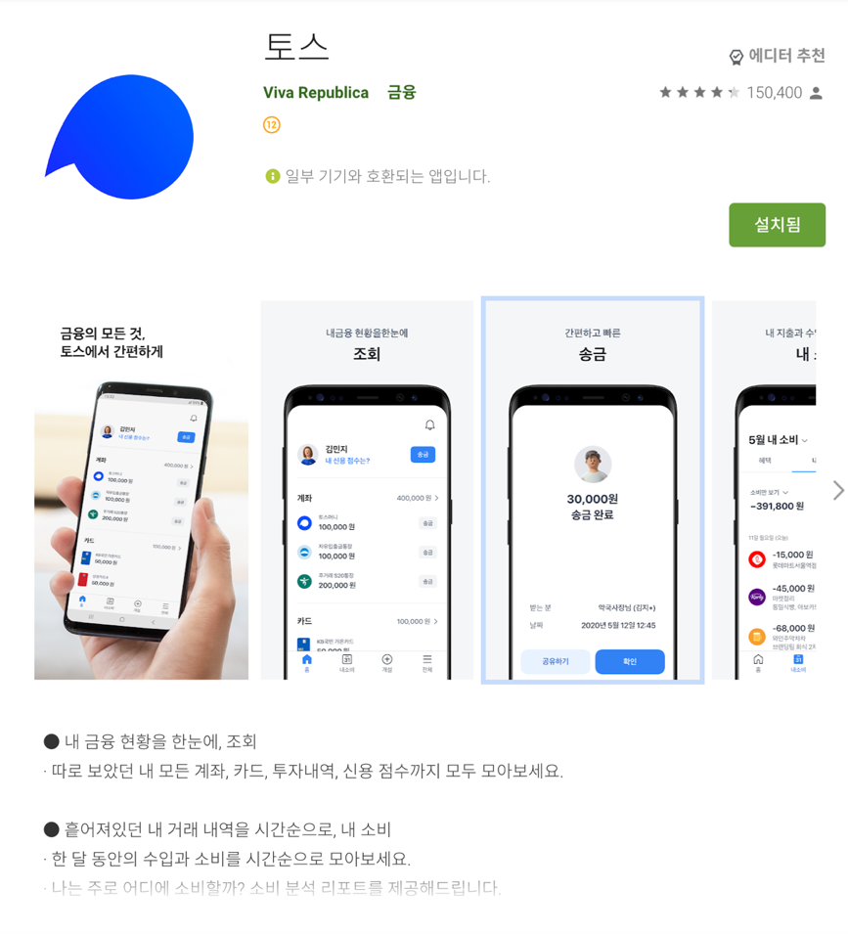

Slide 17
끝

